Slide 1
자바스크립트
자바스크립트
데이터타입

Slide 2
자바스크립트
ECMAScript
스크립트 언어
  c나 자바와 같이 컴파일 요구하지 않는 언어
자바스크립트
  웹 브라우저를 프로그래밍적으로 제어하기 위해 사용되는 언어
    즉, CSS3를 이용하는 방법을 대체할 수 있음
  웹 페이지를 동적으로 동작(or interaction) 시키기 위해 사용하는 언어
  자바스크립트 엔진에 따라 컴파일만 하거나 인터프리팅+컴파일을 수행(내가 직접 컴파일을 하지 않음)
ECMAScript
  자바스크립트는 1995년 넷스케이프(Netscape) 웹 브라우져에서 웹페이지에 동적인 요소를 구현하기 위해서 발명
  다양한 브라우저가 자바스크립트를 사용->표준화 작업이 필요
  ECMA 국제 기구에서 “ECMAScript Standard”라 불리는 스크립트 표준이 만들어 짐
  ES6은 2015년에 만들어져 널리 사용 중
  JavaScript는 ECMAScript의 규격에 맞춰 개발된 언어(자바와는 관련이 없음)
JavaScript
JScript
ActionScript

Slide 3
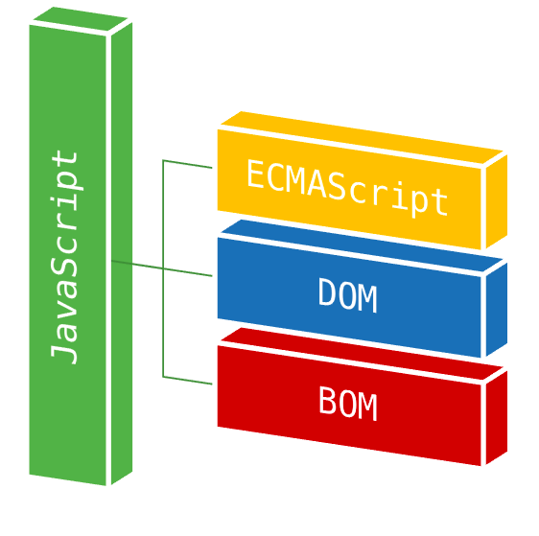
자바스크립트
자바 스크립트 구성요소
ECMAScript
  자바스크립트의 기본 문법, 데이터 타입, 제어문, 반목문, 함수, 기본 라이브러리와 같은 프로그래밍적 요소
  node js를 이용한 서버 개발의 기본 지식
DOM(Document Object Model)
  HTML, XML과 같은 구조화된 문서의 프로그래밍 interface
  웹 페이지를 수정하거나 생성하는데 사용되는 모든 property, method, event 들이 objects 로 구성
BOM(Browser Object Model)
  BOM(Browser Object Model)은 브라우저 창에 접근하고 조작할 수 있게 하는 인터페이스
https://www.w3schools.com/howto/tryit.asp?filename=tryhow_js_sidenav

Slide 4

자바스크립트
크로스 브라우징(Cross Browsing)
HTML
CSS
Javascript
폰트 크기, spacing
transition
브라우저 별 처리 로직
reset file
#amazing-element {
-webkit-transition: all .3s ease-in-out;
-moz-transition: all .3s ease-in-out;
-o-transition: all .3s ease-in-out;
-ms-transition: all .3s ease-in-out;
transition: all .3s ease-in-out;
}
if (navigator.appName == "Microsoft Internet Explorer") {
document.all(id).style.visibility = "visible";
} else if (navigator.appName == "Netscape") {
if (parseInt(navigator.appVersion) < 5) {
document.layers[id].visibility = "show";
} else {
document.getElementById(id).style.visibility = "visible";
}

Slide 5
데이터의 종류

Slide 6
데이터의 종류
변수와 상수
  변수: 저장된 값이 변할 수 있음
  상수: 저장된 값이 변할 수 없음
  변수 선언 방법
    var
    let
    const
var hobby = 'game'
console.log(hobby)
var hobby = 'programming'
console.log(hobby)
변수를 사용할 경우 유연하게 값을 변경할 수 있으나
규모가 큰 프로젝트에 값을 자주 변경하면
오히려 개발 속도가 저하되고 유지보수가 어려워 짐
let
const
변하지 않는 값(ES6)

Slide 7
데이터의 종류
변수와 상수
  let과 const의 차이
let hobby = 'game'
console.log(hobby)
let hobby = 'programming' (X)
console.log(hobby)
hobby = 'programming‘ (O)
const hobby = 'game'
console.log(hobby)
const hobby = 'programming‘ (X)
console.log(hobby)
hobby = 'programming‘ (X)
종류 | 재선언 | 재할당
var | O | O
let | X | O
const | X | X
결론
  될 수 있으면 변수보다 상수를 사용
  프로그램 실수를 미연에 방지할 수 있음
  우선 상수로 생각한 후, 값이 변하는 것이 자연스럽다고 생각된다면, 변수로 변경

Slide 8
데이터의 종류
https://medium.com/@josephcardillo/the-difference-between-function-and-block-scope-in-javascript-4296b2322abe
Scope(변수가 유효한 범위)
  var 는 function scope, let과 const 는 block scope
  function scope
    함수 내에서 선언된 변수는 함수 내에서만 유효하면 함수 외부에서 참조 불가
function setWidth(){
var width = 100;
console.log(width);
}
width;
Returns:
Uncaught ReferenceError: width is not defined
var age = 100;
if (age > 12){
var dogYears = age * 7;
console.log(`You are ${dogYears} dog years old!`);
}
console.log(`in outside ${dogYears} `)
var dogYears is not defined within a function in the above example — var is instead defined at the ‘window,’ or global scope.

Slide 9

데이터의 종류
Scope
  block scope
    함수, if, for, while, try/catch..
    블록 내에서 선언된 변수는 블록 내에서만 유효하고 외부에서는 참조할 수 없음
var age = 100;
if (age > 12){
let dogYears = age * 7;
console.log(`You are ${dogYears} dog years old!`);
}
console.log(`in outside ${dogYears} `)
Uncaught ReferenceError: dogYears is not defined

Slide 10
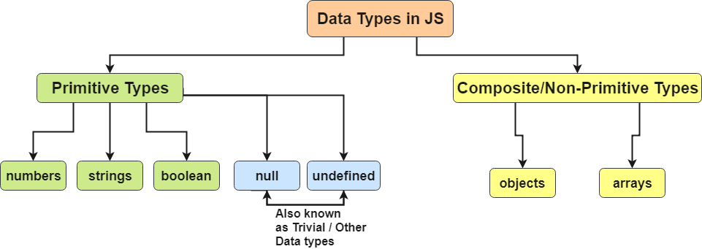
데이터의 종류
데이터 타입
  자바스크립트에서는 원시 타입(primitive type)과 참조 타입(reference type)이라는 두 가지 자료형을 제공
reference type
(ES6)symbol

Slide 11
데이터의 종류
리터럴(literal)
  값을 프로그램 안에서 직접 지정한다는 의미
  변수에 할당되는 값 그 자체 → 문자 그대로(literally) 스크립트에 값을 제공
  리터럴은 값 그 자체, primitive type은 그 값의 종류
const number = 20;
const bool = true;
const str = ‘javascript’;
const def = undefined;
const arr = [1,2,3];
const obj = {age:20, name:’kim’};
const func = function(){ return 5;}

Slide 12
데이터의 종류
원시 타입(primitive type)
  모든 원시 값은 불변(immutable)
  Boolean 타입
    Boolean 은 논리적인 요소를 나타내고, true 와 false 의 두 가지 값을 가질 수 있음
    true와 false에 문자열처럼 따옴표 쓰지 않도록 조심
  Null 타입
    Null 타입은 딱 한 가지 값, null 을 가질 수 있음
    변수에 무언가 할당을 했지만 그 값은 비어 있는 것
  Undefined 타입
    값을 할당하지 않은 변수는 undefined 값을 가짐
    선언된 변수지만 값 할당이 없는 것
  null과 undefined는 다르지만 동등 연산자(==)는 둘을 같은 것으로 간주(c.f., 일치 연산자 ===)
  변수의 값을 아직 모르거나 적용할 수 없는 경우에는 대부분 null을 사용

Slide 13
데이터의 종류
원시 타입(primitive type)
  Number
    부동 소수점 형식을 사용, 이 형식을 통상적으로 더블이라 부름
      실수를 컴퓨터상에서 근사하여 표현
    0.1+0.2 = 0.3000000000000004를 반환 -> 고성능 정수 연산이나 정밀한 소수점 연산이 필요한 애플리케이션에는 부적합
    NaN: 숫자가 아님을 나타내는 값

Slide 14
데이터의 종류
원시 타입(primitive type)
  String
    이스케이프
      “Sam looked up and said “don’t do that!” to Max.”
      → “Sam looked up and said \“don’t do that!\” to Max.”
    문자열 템플릿: 변수를 포함하는 문자열
    문자와 숫자의 혼합: 사용자 입력은 항상 문자열로 들어오기 때문에 필요한 경우 형 변환 필요
백틱기호(키보드 숫자 1 옆에)
var price = 2000;
const ad = `It’s ${price} won`
“it’s ” + price + “won” (표현이 번거로움)
var temp= 3+ ‘20’; →문자열 ‘330’
var temp= 2* ‘20’; →숫자 40
덧셈 연산: 일반적으로 문자열을 붙인다고 생각
곱셈 연산: 일반적으로 숫자형의 산술연산으로 생각
var a = “40”
typeof(a*1)
“number”

Slide 15
데이터의 종류
원시 타입(primitive type)
  String(문자열 병합)
    덧셈과 병합은 모두 왼쪽에서 오른쪽으로 평가
  mutiline
3+6+"9" → 문자열 99
3+"6"+9 → 문자열 369
3*"6"+9 → 숫자 27
+x → cast to Number
'' + x → cast to String
!!x → cast to Boolean
타입 캐스팅을 위한 함수가 존재하지만
간단하게 타입 캐스팅 가능
let longString = "만약 한 줄에 적어야 하는 문자열이 길어진다면 \
역슬래쉬 문자를 이용하여 여러 줄로\
표현이 가능합니다.";

